Slide 1
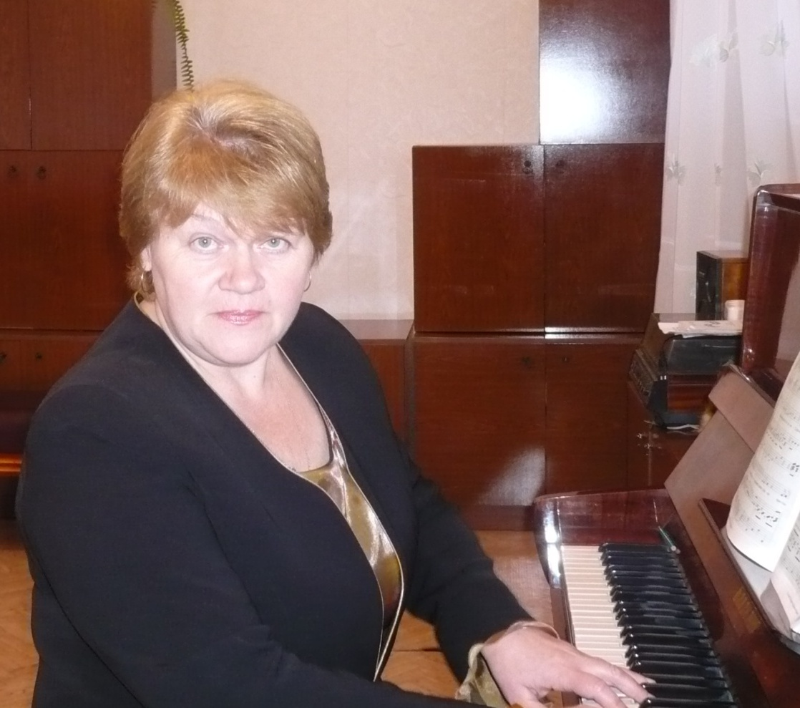
Болбина
Ольга Геннадьевна
«Развитие эмоциональной сферы детей младшего дошкольного возраста через восприятие классической музыки».

Slide 2
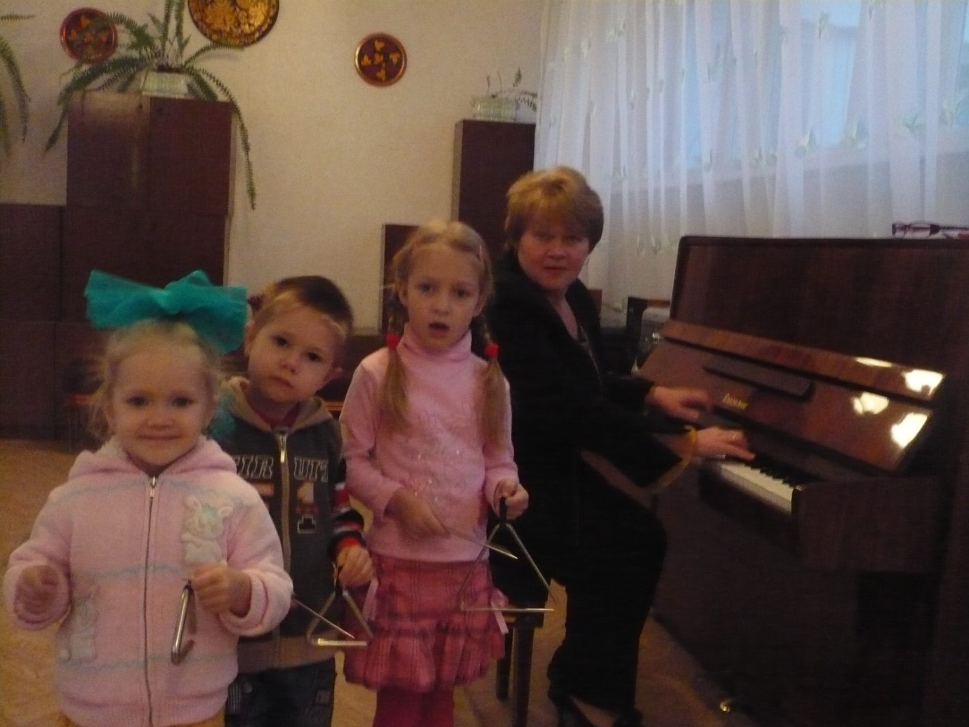
Цель разработки
Обосновать важность формирования основ музыкальной культуры, отзывчивость ребенка на настроение в музыке, начиная с раннего дошкольного возраста.

Slide 3
Задачи
- Накапливать опыт восприятия произведений мировой музыкальной культуры, формировать богатство впечатлений.
- Вызывать сопереживание музыке, воспитывать эстетические чувства.
- Развивать музыкальное мышление (осознание эмоционального содержания музыки, выразительного языка музыки).
- Развивать творческое воображение (проявление творческой активности).
- Расширять знания детей о музыке.
- Вызывать и поддерживать интерес к музыке, развивать музыкально – эстетические потребности, начала вкуса, признание ценности музыки, представления о красоте.

Slide 4
Психолого-педагогическое объяснение специфики восприятия и освоения обучающего материала детьми

Slide 6
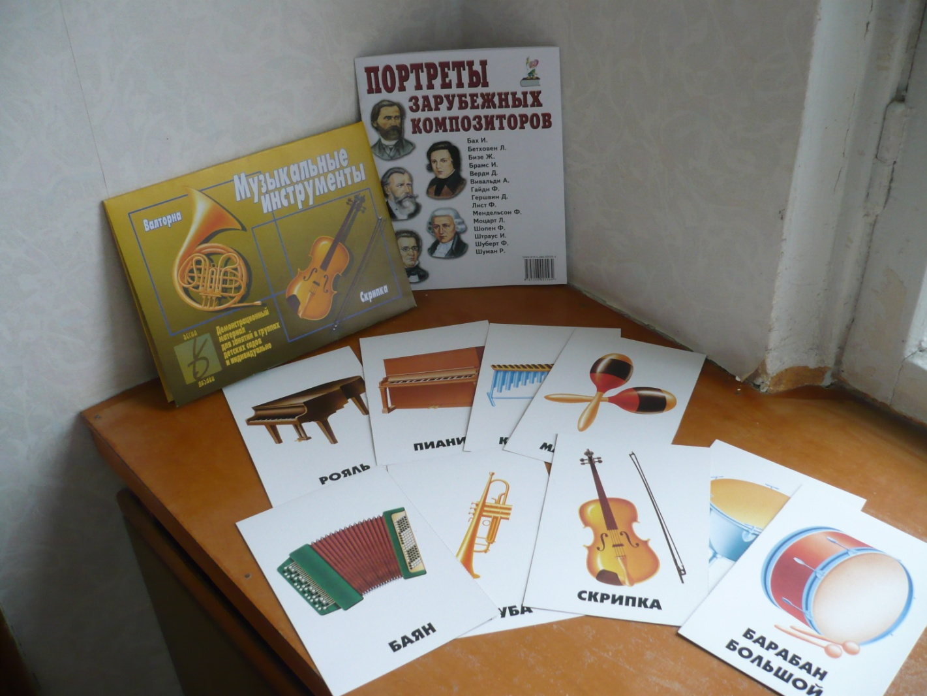
Этапы мероприятий(1)
Изучение литературы по реализации методической разработки.
Изучение литературы и опыта работы по восприятию музыки на основе использования новых методов и приемов.

Slide 7
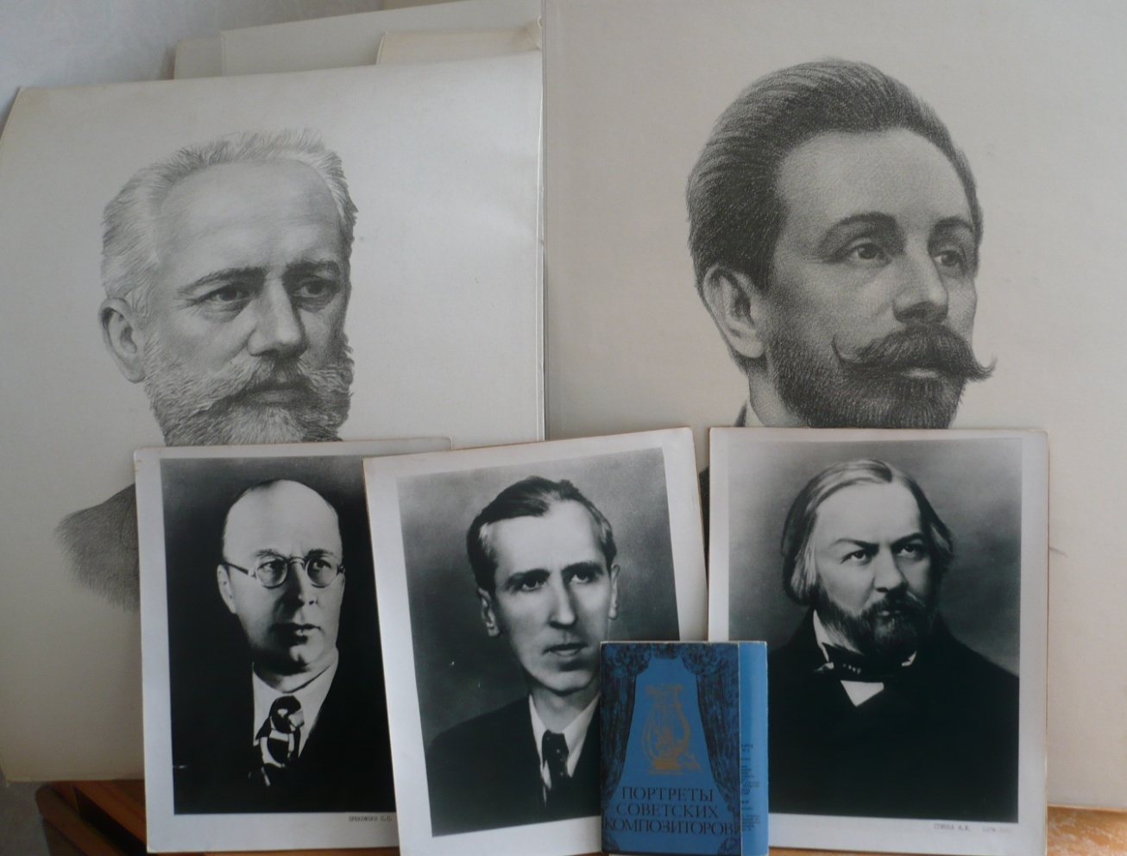
Этапы мероприятий(2)
Предметно-развивающая среда.
1.Изготовление пособий.
2.Пополнение фонотеки.
3. Разработка схем.
4. Пополнение группового музыкального уголка.
5. Разработка музыкальных произведений.

Slide 8
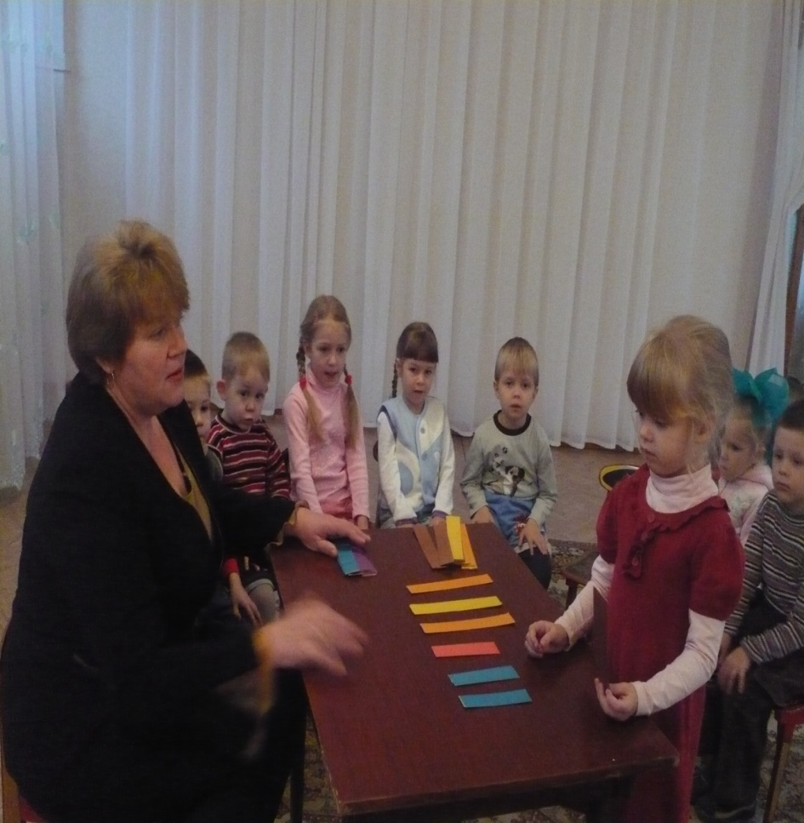
Этапы мероприятий(3)
Содержание образовательной и развивающей работы.
«Настроения и чувства музыки»
Пьеса Л.В. Бетховена «Весело-грустно»
Цикл занятий «Просьба. Радость. печаль».
Цикл занятий «Черты характера человека».
Цикл занятий по пьесе Д.Кабалевского «Клоуны».
Цикл занятий «Смелость, тревога».
Цикл занятий «Мамин праздник».
Цикл занятий «Разные чувства».

Slide 9
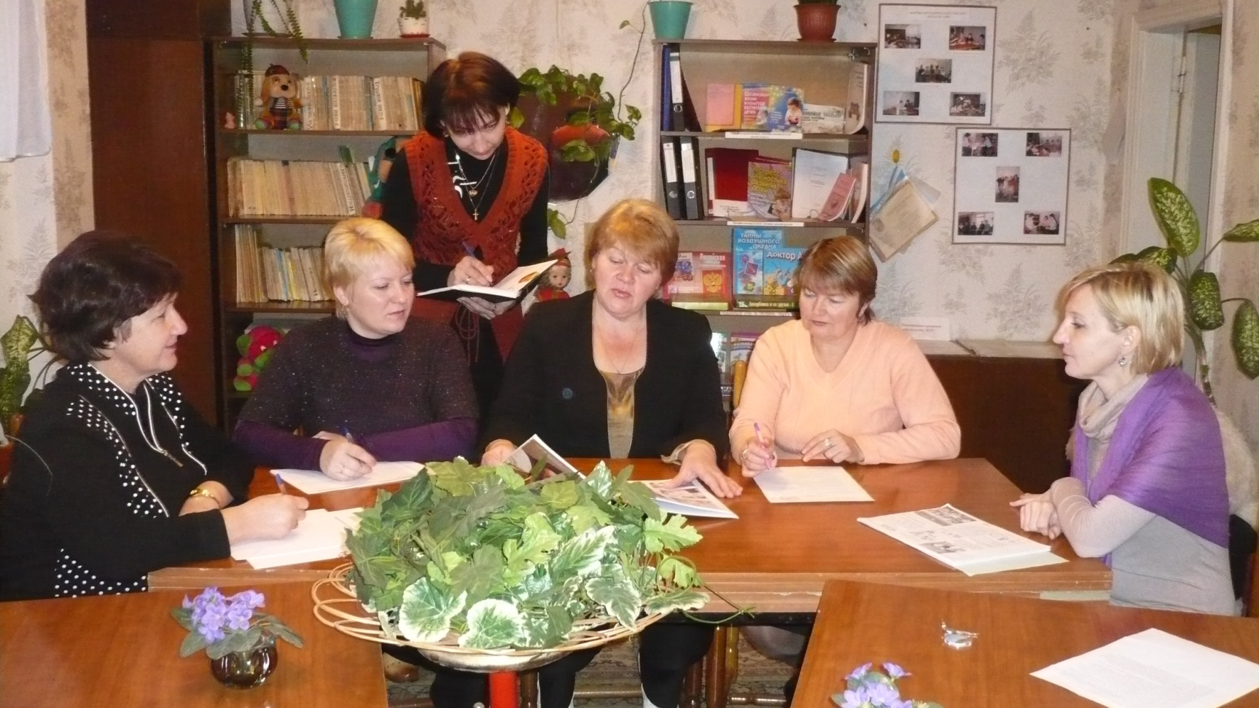
Этапы мероприятий(4)
Взаимодействие со специалистами.
Развлечение «Моя лошадка».
Тренинг «Настроения и чувства».
Комплексное занятие «Разноцветная музыка»

Slide 10
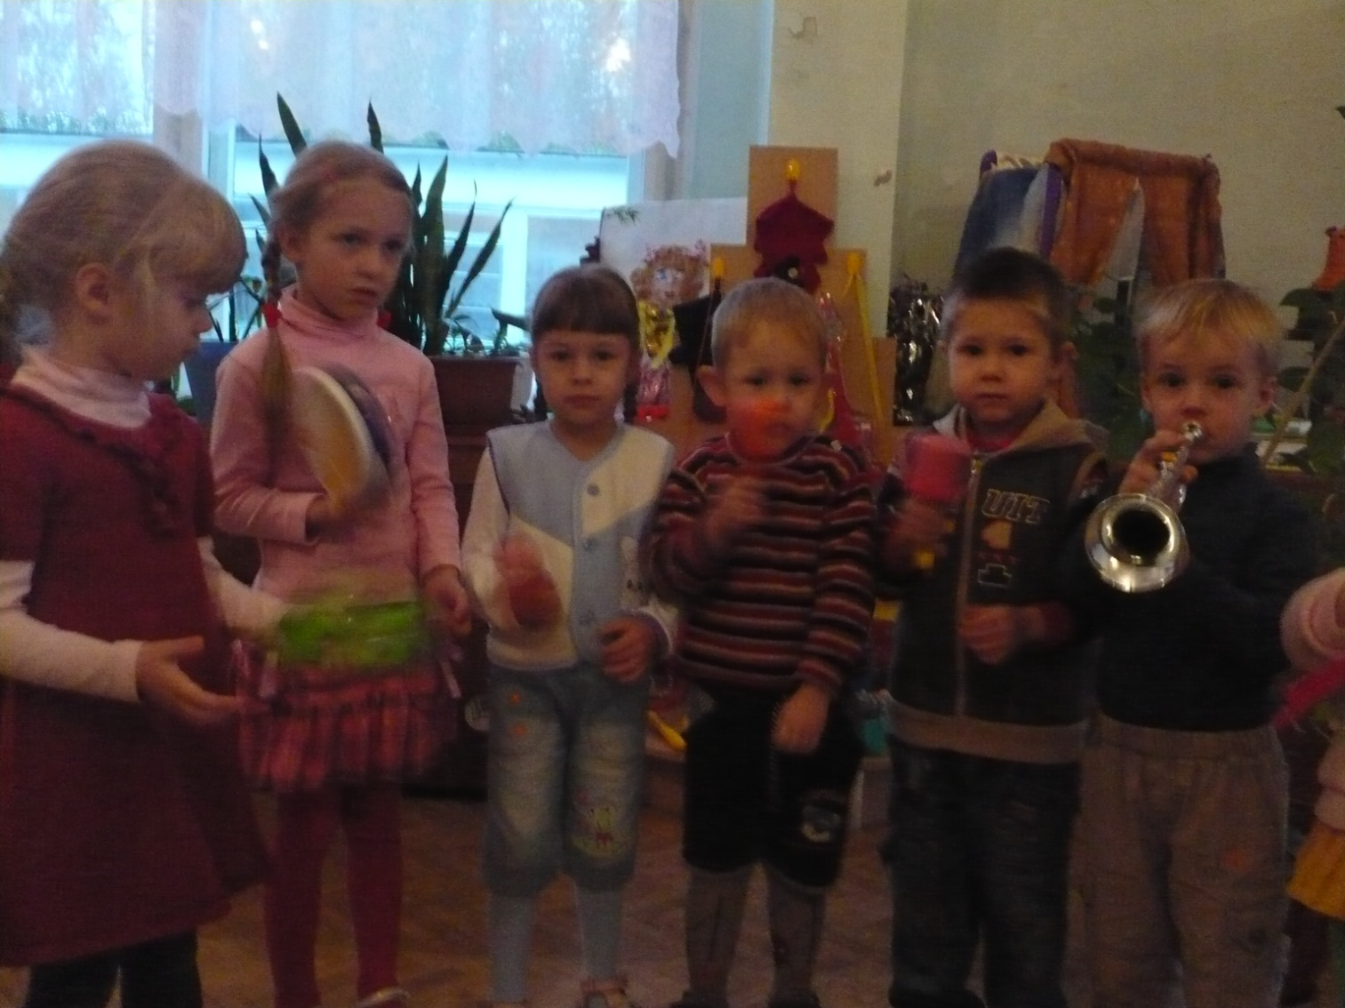
Этапы мероприятий(5)
Взаимодействие с социумом.
Концерт учащихся музыкальной студии шк. №9.
Беседы о музыке с музыкальным иллюстрированием учениками студии.
Экскурсия в музыкальную студию.

Slide 11
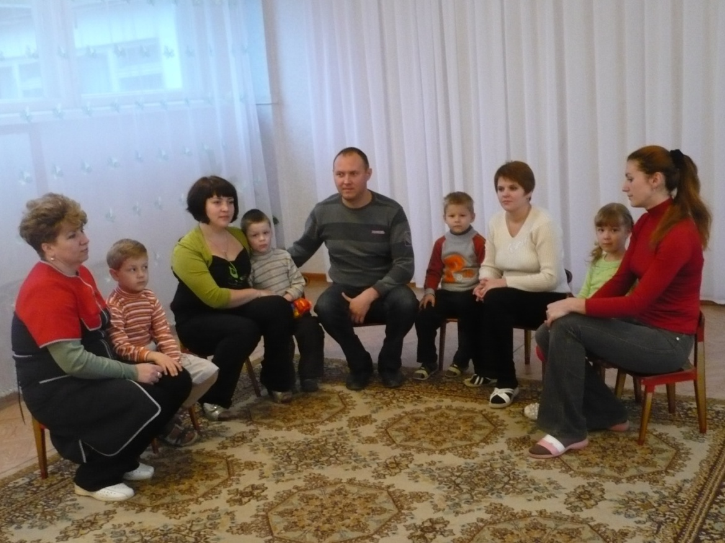
Этапы мероприятий(6)
Взаимодействие с родителями.
Анкетирование.
Участие в совместных развлечениях, празниках.
Оформление папок-передвижек, консультации.

Slide 14
Этапы работы над восприятием музыки.
1 этап
Наглядно-слуховой метод.
Словесный метод.
2 этап
Наглядные методы
Метод контрастных сопоставлений.
3 этап
4 этап
Практический метод.
Методы уподобления.
Проблемные методы.
Практические методы.
Наглядно-слуховой.
Метод контрастных сопоставлений.
Игровые методы.

